Slide 1
Innhold
Denne PowerPoint-en kan brukes av deg som skal presentere resultatene av fremtidsstudien Rus- og avhengighetsbehandling 2035.
I notatfeltet finner du utgangspunkt til manus, og det er satt inn forslag til diskusjon og refleksjon underveis. PowerPoint-en er beregnet til halvannen times presentasjon, diskusjon og refleksjon.

Slide 2

Rus- og avhengighetsbehandling
2035
En fremtidsstudie utarbeidet av Nasjonal kompetansetjeneste TSB i samarbeid med analyse- og rådgivningsselskapet InFuture

Slide 3
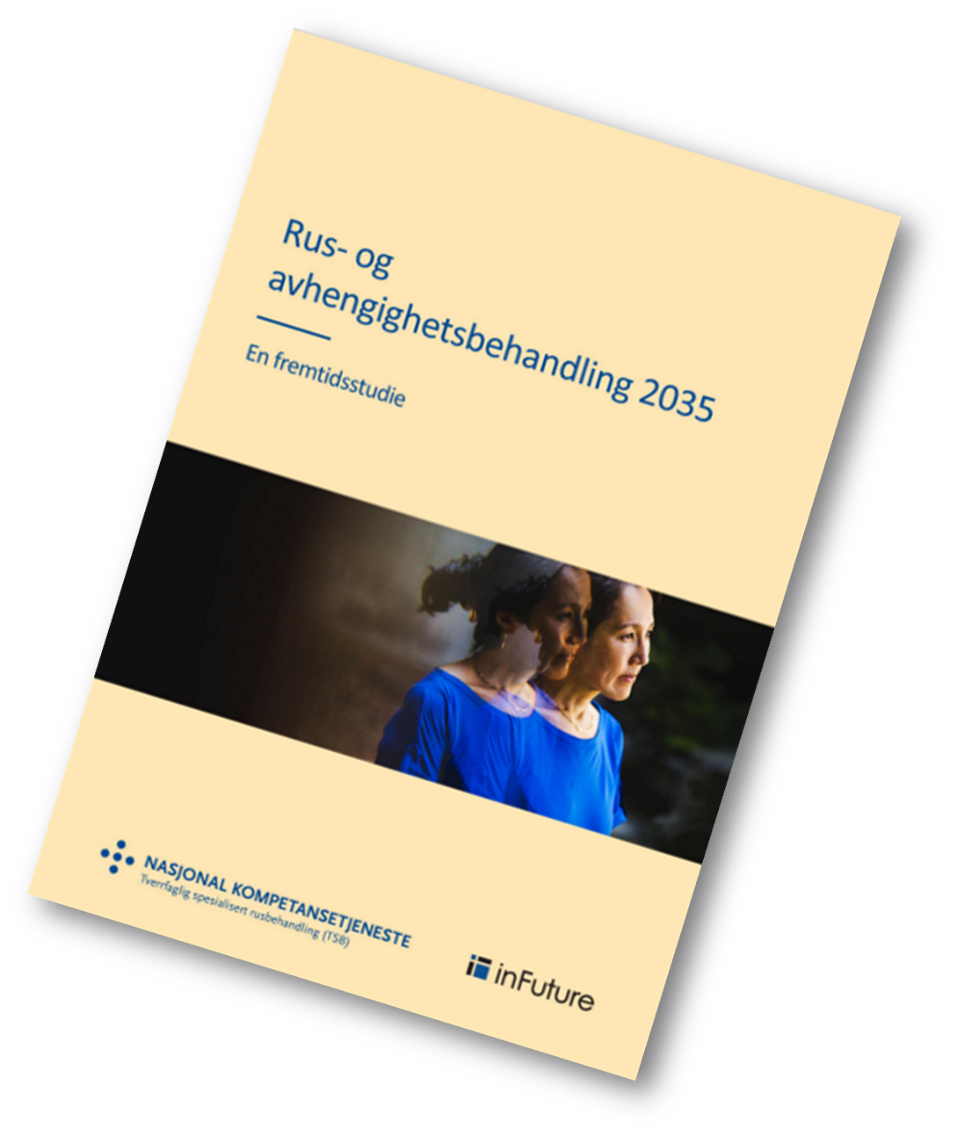
Hvordan kan vi i fremtiden hjelpe flest mulig, best mulig, når de trenger det?
Rus og avhengighetsbehandling 2035:
Hva er den viktigste forskjellen i forhold til i dag?
Selvrefleksjon ett minutt.
Del tankene dine med den som sitter ved siden av deg.
Notes:
Nasjonal kompetansetjeneste TSB har i samarbeid med InFuture (InFuture er et rådgivingsmiljø innen fremtidsstudier, strategi, innovasjon og datadrevet analyse) laget en fremtidsstudie. Denne er et viktig bidrag til at vi løfter blikket.
Studien utfordrer ledere til å stille seg spørsmålet: Bruker vi tid på de riktige tingene, fremfor å bare gjøre ting riktig?
Men fremtidens rus- og avhengighetsbehandling berører ikke bare ledere. Også fagfolk, brukere og pårørende må være med på å forme fremtidens løsninger – dette er for viktig til å overlate til ledere alene. Fremtidens vedtas ikke, den skapes – og fremtiden starter allerede nå.
Bruk ett minutt på å tenke hver for dere:
Hvordan kan vi i fremtiden hjelpe flest mulig, best mulig, når de trenger det?
Hva tror vi er den viktigste forskjellen i 2035 i forhold til i dag?
Så deler du refleksjonene dine med den som sitter ved siden av deg.

Slide 4
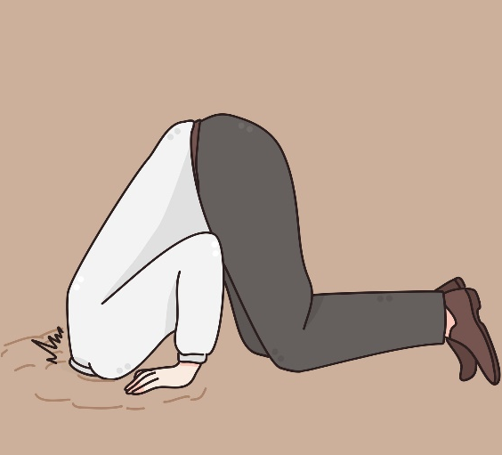


“The difficulty lies not so much in developing new ideas as in escaping from old ones.”
John Maynard Keynes
Ignorere
Fornekte
Bråhast
Notes:
Hvordan skal vi møte fremtiden? Det vanskelige er ikke de nye ideene, men å slippe fri fra de gamle.
Det er ikke helt sant at man ikke kan spå fremtiden. Vi vet at fremtiden i mange tilfeller er forutsigbar, fordi man kan kjenne mønstre som forteller oss noe om retningen. Det er bare at vi ikke alltid er så interessert i å lytte.
Det å bli tatt på sengen av fremtiden betyr at man har vært gjennom tre faser. Først ignorerer man det. Så fornekter man det, og til slutt har man bråhast.
Derfor bør vi bruke kvalitetstid på å forstå fremtiden. Dette er en erkjennelse i mange systemer. EU-kommisjonen har eksempelvis innført strategisk fremsyn i alle vesentlige prosesser. OECD anbefaler det samme.

Slide 5

Eksempler på håndtering av fremtiden…
Notes:
Vi skal se på to eksempler hvor man håndterte tenkningen om fremtiden svært forskjellig.
Koronapandemien er et nærliggende eksempel. Flere forutså pandemien:
WHO
direktoratet for samfunnsberedskap
Netflix har laget flere filmer hvor tema er pandemi…
Men vi lyttet ikke, likevel. Etter jul 2020 kom det stadig flere signaler om at noe var i gjerde, men likevel kom 12. mars 2020 svært overraskende for de fleste av oss. Norge stengte ned. Vi ble tvunget til å lytte og vi hadde definitivt bråhast!

Slide 6

Eksempler på håndtering av fremtiden…
Notes:
Så til et eksempel på det motsatte: Utviklingen i finanssektoren, et eksempel på brukerdrevet innovasjon.
I bankene var de ekstremt opptatt av å forstå kundene sine. Det har ført til at vi i dag er våre egne banksjefer. Innen finanssektoren har det skjedd en digital revolusjon. Som et resultat, har vi som bankkunder blitt selvbetjente – og vi er mer fornøyd, har mer kunnskap og større engasjement for personlig økonomi som følge av det.
Kanskje kan vi i helse lære noe av finanssektoren?

Slide 7
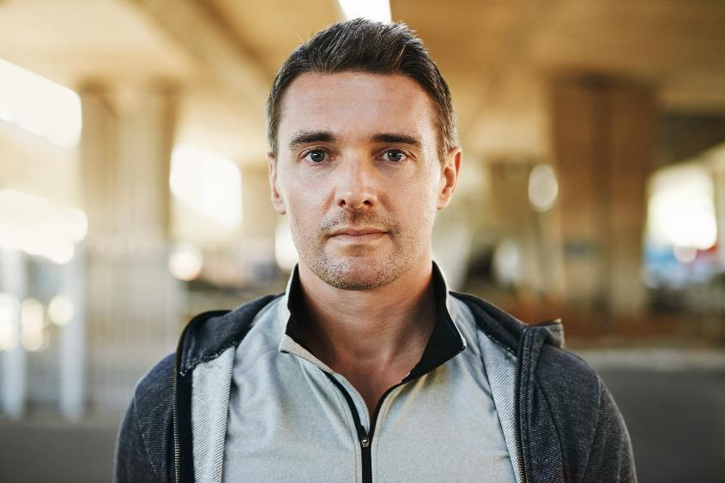
Kundeverdi
Pasienten i sentrum
Notes:
Å se verdien for pasientene er kanskje den aller viktigste driveren når vi skal endre og utvikle tjenestene.
Kundeverdi er mantraet når bankene endrer seg. På samme måte bør vi stille oss spørsmålet: Hva er det viktigste for mennesker som har rus- og avhengighetsutfordringer? Hva er de opptatt av?
Det gjelder også for de menneskene som ikke er i behandling i dag, men som vi vet kunne ha nyttiggjort seg det.
Skal vi skylde på pasientene, når de ikke møter opp til behandling, eller dropper ut av behandling? Er det pasientene som må endre seg for å tilpasse seg tilbudet? Eller er det vi, behandlingsapparatet, som skal tilpasse oss pasientene?
Mange TSB-virksomheter forteller om positive resultater når vi er villig til å tenke og jobbe annerledes, for eksempel gjennom arenafleksible behandlingstilbud.

Slide 8
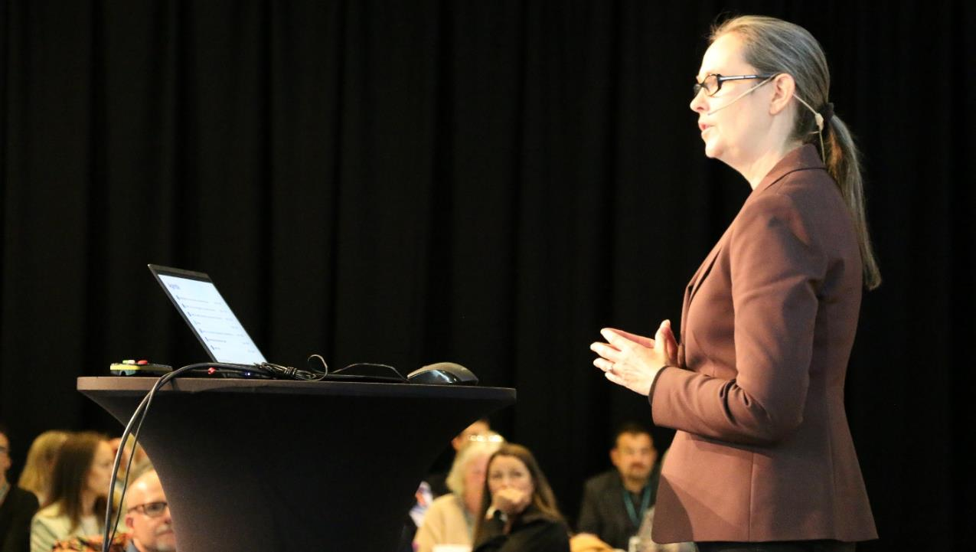

Å studere fremtiden
Foto: NK-TSB
Notes:
Nasjonal kompetansetjeneste TSB har vært opptatt av at vi som jobber med rus- og avhengighetsbehandling skal møte fremtiden offensivt – med innsatsvilje og skaperkraft.
Derfor innledet de samarbeid med Camilla Tepfers i analyse- og rådgivningsselskapet InFuture, om å lage en fremtidsstudie.
En fremtidsstudie identifiserer hvor fremtiden forventes å bli forskjellig fra nåtiden, og hvor vi ikke i tilstrekkelig grad har tatt høyde for denne endringen.
Det er her den strategiske blindsonen kommer inn. Den utgjøres av de trendene som på den ene siden er viktige for virksomheten. Og på den andre siden, hvor dagens strategier og dagens planer har lav beredskap for å utnytte mulighetene, eller forsvare seg mot utfordringene.
Ved å avdekke vår strategiske blindsone, kan vi begynne å jobbe annerledes allerede i dag, for å møte fremtiden på best mulig måte.
Fremtidsstudier skal tilfredsstille to motstridende krav.
På den ene siden skal de utfordre forutgående antagelser. Dette er viktig for at analysen skal gi ny innsikt. Fremtidsstudien må være kreativ og underbygges analytisk, for å kunne utfordre implisitte antagelser og vanetenking.
På den annen side skal fremtidsstudien bygge på eksisterende fagkunnskap og sektorens erfaringer.
Metoden for fremtidsstudien består derfor av to hoveddeler: Trendanalysen og fremtidsprosessen.

Slide 9
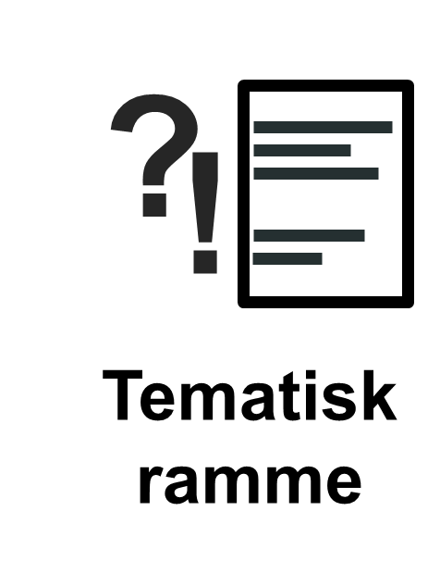
Gjennomføre intervjuer for å konkretisere tema som skal dekkes i fremtidsstudien, unngå «grøftefall»
Notes:
Først ble det laget en tematisk ramme for å definere omfanget av studien. For å avgrense analysen til en håndterbar størrelse er noen tema holdt utenfor studien, selv om disse også påvirker rus- og avhengighetsfeltet. Et eksempel er bærekraft. Ettersom ekstremvær blir stadig vanligere, kommer det til å bli et større tema også i vår sektor, men det er ikke tatt inn i denne studien.
Det ble gjennomført dybdeintervjuer med sentrale fagpersoner, ledere og en brukerrepresentant for å begynne arbeidet med å definere hvilke trender som var relevante.

Slide 10
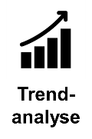
Bred gjennomgang av litteratur for å avdekke trendinnsikt som kan utfordre forutgående antagelser
Notes:
Den neste fasen var analyse. Da ble det gjort en omfattende gjennomgang av relevant litteratur, forskning, statistikk, rapporter, analyser, artikler og andre typer underlagsdokumenter.

Slide 11
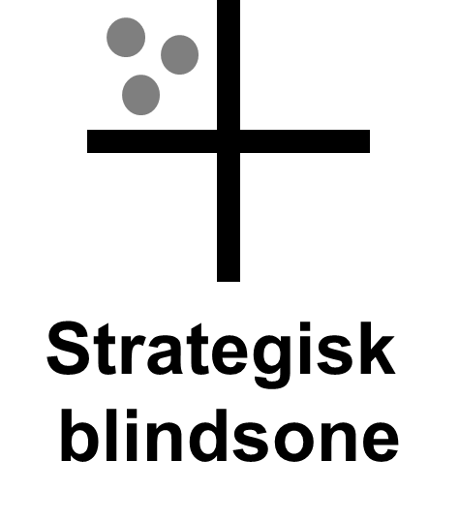
Utnytte sektor- og fagkompetanse og benytte «massenes visdom» til å avdekke den strategiske blindsonen
Notes:
Neste fase var å avdekke den strategiske blindsonen. Dette ble gjort ved å arrangere fremtidssamlinger.

Slide 12
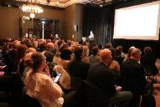
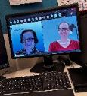




Fremtidssamlinger
Format
Fysisk samling
i Oslo
(april 2023)
To digitale
samlinger
(april 2023)
Deltagere
240 deltagere
51 % deltagere
var ledere
60 % med mer enn
12 års erfaring
God bredde i
fagbakgrunner
Notes:
Det ble arrangert fremtidssamlinger både fysisk og digitalt, for å sikre deltagelse fra fagmiljøer i hele landet.
Det var 240 deltagere totalt. Av dem hadde mer enn 60 % over 12 års erfaring fra fagfeltet. 51 % var ledere. Det var god bredde i fagbakgrunner.
For å få de 240 deltagernes individuelle vurdering, ble det brukt digital trendevaluering, ved hjelp av egen mobiltelefoner. Det ble gjort avstemninger på en rekke fremtidstrenders viktighet, og dernest i hvilken grad fagfeltet er forberedt på å møte trenden. Deltaker var anonyme, slik at den enkeltes kunne gi en vurderinger uavhengig av hva andre deltakere mente.
Metoden bygger på prinsippene om massenes visdom. Studier viser at den samlede vurderingen en større mengde uavhengige deltakere gjør, har bedre treffsikkerhet enn vurderingen som et fåtall eksperter gjør.

Slide 13
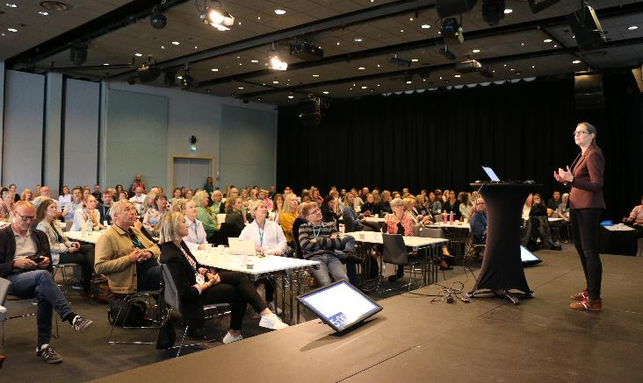
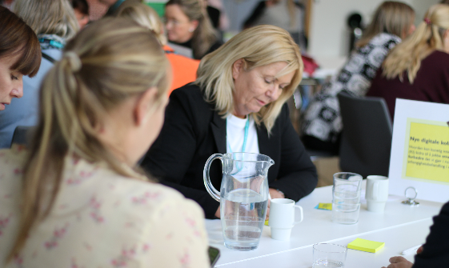
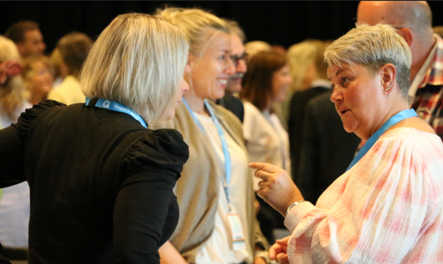
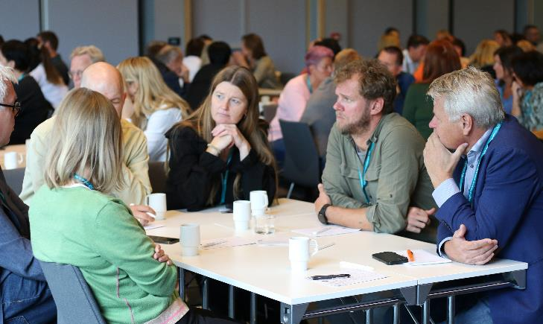
Strategiske veivalg
Foto: NK-TSB
Notes:
Studien ble lansert, og resultatene presentert på den nasjonale TSB-lederkonferansen i september 2023.
Her var det gode og viktige diskusjoner – men det er i de lokale arbeidsprosessene at kraften i studien blir tatt ut.
Når vi nå samles for å diskutere hvordan vi vil rigge oss for fremtiden, skapes den største verdien. Det er i hverdagen her, at fremtidens rus- og avhengighetsbehandling skapes, ikke på en konferanse i Oslo.

Slide 14
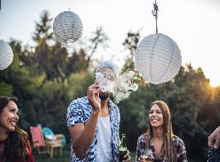
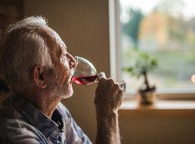






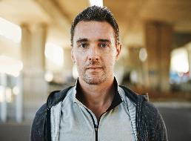

Et mer liberalt syn på rus
De nye gamle rusbrukerne
Digitalisert avhengighet
Mer komplekse sosio-økonomiske russammenhenger
Sterkere prioritering
av ressurser
Digitale muligheter i vekst
Medikamentell behandling
i vekst
Fremtidens kunnskapsbaserte behandling
10 trender
identifisert
Pasienten i sentrum
Samarbeid på tvers
blir viktigere
Notes:
10 trender ble identifisert, under to overordnede temaer: Bruk og Behandling.
Bruk:
Et mer liberalt syn på rus
De nye gamle rusbrukerne
Digitalisert avhengighet
Mer komplekse sosioøkonomiske russammenhenger
Behandling:
Sterkere prioritering av ressurser
Digitale muligheter i vekst
Medikamentell behandling i vekst
Fremtidens kunnskapsbaserte behandling
Pasienten i sentrum
Samarbeid på tvers blir viktigere

Slide 15
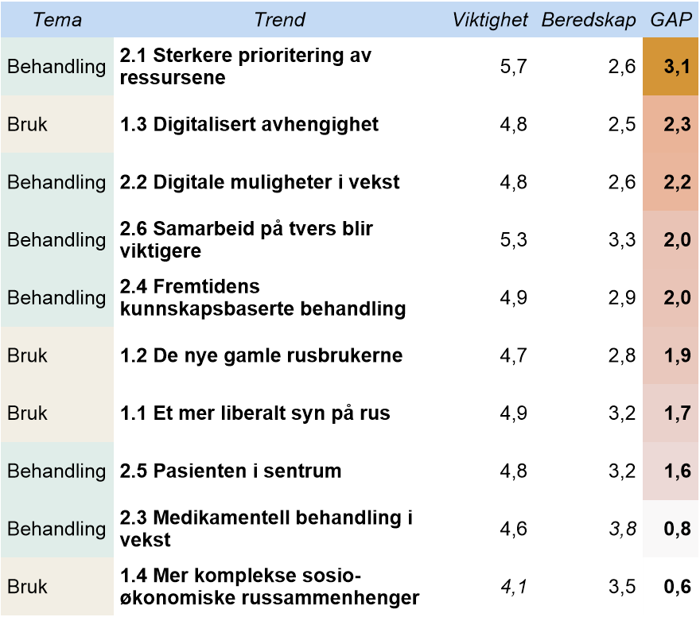
Deltakerne har prioritert trendene høyt, og det er stort sammenfall i trendevalueringene
Trendevalueringene
Trendene høyt prioriterte → i tråd med forventning
8 av 10 trender i den strategiske blindsone,
høy viktighet og lav beredskap¹
Stort sammenfall i trendprioriteringer på tvers av
roller. Bruker-/pårørenderepresentant/erfaringskonsulent med jevnt over høyere trendprioritering²
erfaring, målt i år
arbeidssted helseforetak, privat/ideell virksomhet, privat avtalepart. Noe høyere trendprioritering for Kommune/NAV
På enkelttrender er det noe ulikhet på tvers av roller
1) Høy viktighet tilsvarer >= 4.5 på en skala fra 1-6 og lav beredskap tilsvarer <= 3.5.
2) Det er individer I denne gruppen, så særtrekk ved evalueringene bør ikke overfortolkes
Notes:
Av de ti trendene som analysen avdekket, prioriterte deltakerne åtte av dem inn i den strategiske blindsonen. Det er verd å merke seg at det var et stort sammenfall i trendprioriteringene på tvers av roller, erfaring og arbeidsted.
Ulike trender vurderes også ulikt innad i den strategiske blindsonen. Vi ser at trenden «Sterkere prioritering av ressursene» er den som skårer høyest på viktighet, og som har det største gapet mellom viktighet og beredskap. Differansen mellom nettopp viktighet og beredskap, er en indikator på hvor stor påvirkningskraft de ulike trendene forventes å ha.
To trender ble av deltakerne ikke prioritert inn i blindsonen. Det er trendene «Medikamentell behandling i vekst» og «Mer komplekse sosioøkonomiske russammenhenger». Det betyr ikke at trendene ikke er viktige i fremtidens rus- og avhengighetsbehandling – men at deltakernes vurdering av beredskap var god nok til at disse trendene ikke faller inn under vår strategiske blindsone.
Disse trendene presenteres derfor ikke grundigere i denne presentasjonen.

Slide 16
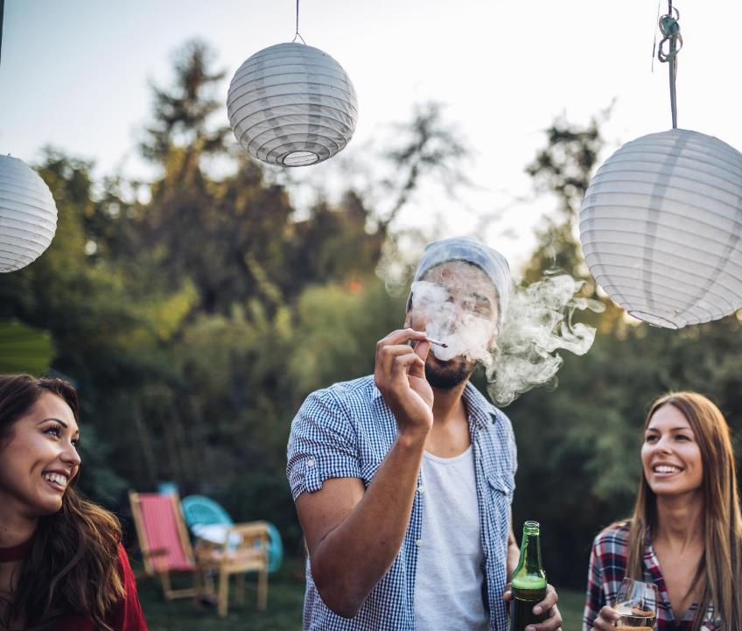
Tema 1: Bruk
Samfunnet blir mer rusliberalt.
Flere eldre med risikofull rusadferd. Flere yngre med digitalt fremmede avhengigheter
Notes:
Første tema som er identifisert var knyttet til brukers avhengighet. Dette var trender som handler om
Et mer liberalt syn på rus
De nye gamle rusbrukerne
Digitalisert avhengighet
På de neste sidene går vi litt mer inn i de enkelte trendene.

Slide 17
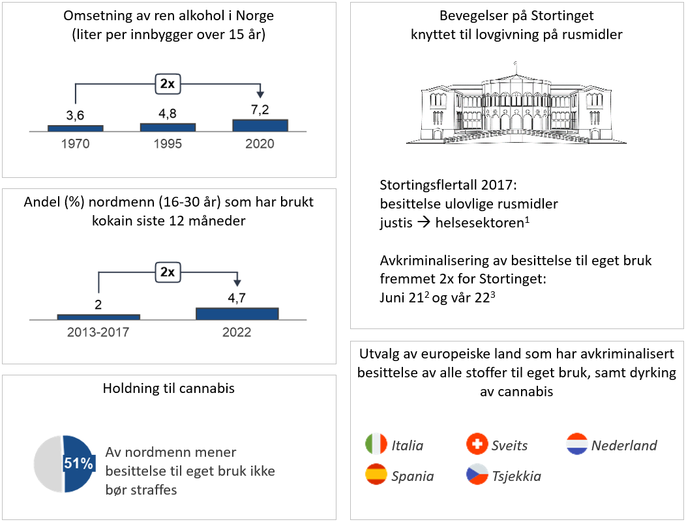
Nordmenn får gradvis et mer liberalt forhold til rusmidler.
Politikk og lovverk følger etter.
Mer liberale holdninger
Det er økt bruk av, og mer liberale holdninger til, alkohol og narkotika.
Mer liberal lovgivning
Lovgivningen blir mer liberal i Norge
…og internasjonalt
1) Stortingsflertall 2017 av H, Ap, V, SV. 2) Ap, Sp, FrP stemmer mot. 3) Ap, Sp, Frp, KrF og Pasientfokus stemmer mot)
Kilder: inFuture analyse | FHI, FHI, NOVA | SNL | World Atlas
Notes:
Nordmenn får gradvis et mer liberalt forhold til rusmidler.
Politikk og lovverk følger etter.
Denne trenden handler om økt bruk av, og mer liberale holdninger til, alle typer rusmidler – både alkohol og narkotika. Dette er en trend som er vurdert som viktig, der det er relativt lite beredskap for å møte trenden. Dette gapet fører til at trenden er i den strategiske blindsonen.
Dokumentasjonen på dette er nok velkjent for de fleste. Den første figuren viser for eksempel at fra 1970 til 2020, har alkoholbruken i Norge doblet seg. Like interessant er det at andelen nordmenn som har brukt cannabis har økt med 41 %, mens andelen unge som har brukt kokain siste år er doblet. Økt bruk henger sammen med mer liberale holdninger. Halvparten av nordmenn mener at besittelse av cannabis til eget bruk ikke bør straffes.
Lovgivningen beveger seg i retning av mer liberalisering. Elleve europeiske land har avkriminalisert besittelse til eget bruk. Italia, Sveits, Nederland, Spania og Tsjekkia har i tillegg avkriminalisert dyrking av cannabis. I 2017 var det stortingsflertall for å overføre ansvaret for samfunnets oppfølging av bruk og besittelse av ulovlige rusmidler fra justissektoren til helsesektoren. Avkriminalisering av besittelse til eget bruk er fremmet to ganger siden, men er stemt ned.

Slide 18
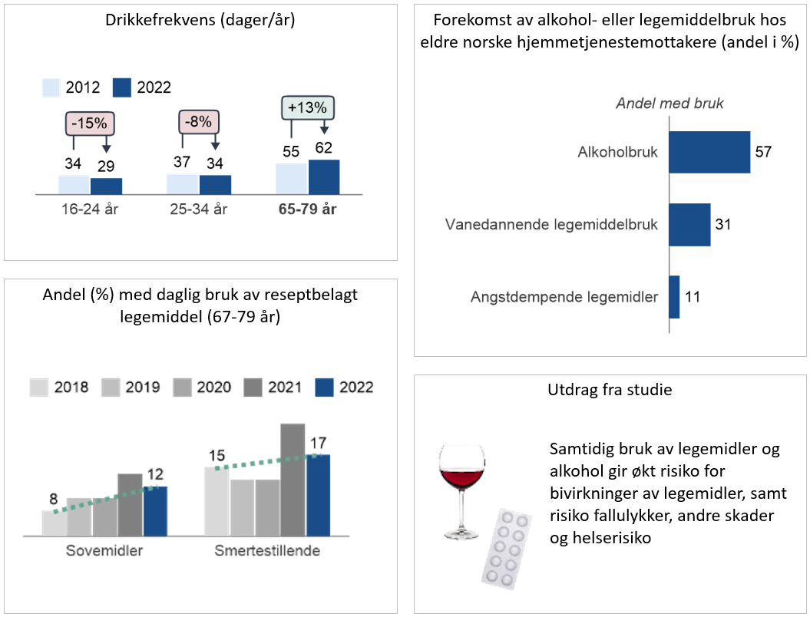
Befolkningen blir eldre. Eldre drikker mer, bruker mer legemidler og utgjør en større del av dem som har en risikofylt rusmiddelbruk
Eldre med mer bruk av rusmidler; som skaper utfordringer
Eldre drikker alkohol oftere enn før,
og oftere enn yngre
… og de bruker mer vanedannende legemidler
Kombinasjonen alkohol, legemidler, høyere alder og sykelighet kan skape utfordringer
Kilder: inFuture analyse | FHI | SSB | Bergh, S. m.fl., 2021 | Bergh, S. m.fl., 2021
Notes:
Den neste trenden er kalt de nye gamle rusbrukerne. Befolkningen blir eldre. Eldre drikker mer, bruker mer legemidler og utgjør en større del av dem som har en risikofylt rusmiddelbruk. Denne trenden ble vurdert som viktig. Det er relativt lav beredskap for å møte trenden. Det gir et nokså høyt gap. Trenden er i den strategiske blindsonen.
Kombinasjonen alkohol, legemidler, høyere alder og sykelighet, skaper nye utfordringer. Eldre drikker oftere enn yngre, men sjelden mye av gangen. Andelen voksne i alderen 65–79 år som drikker alkohol er omtrent dobbelt så høy som for yngre aldersgrupper. Mens andelen har gått tilbake i yngre aldersgrupper, har den økt med 13 % for eldre. Det er en økt legemiddelbruk blant eldre. I perioden 2018–22 har andelen med daglig bruk av sovemidler og smertestillende økt. Endringen i bruksmønster gir økt risiko for helseskade, det vet vi.

Slide 19
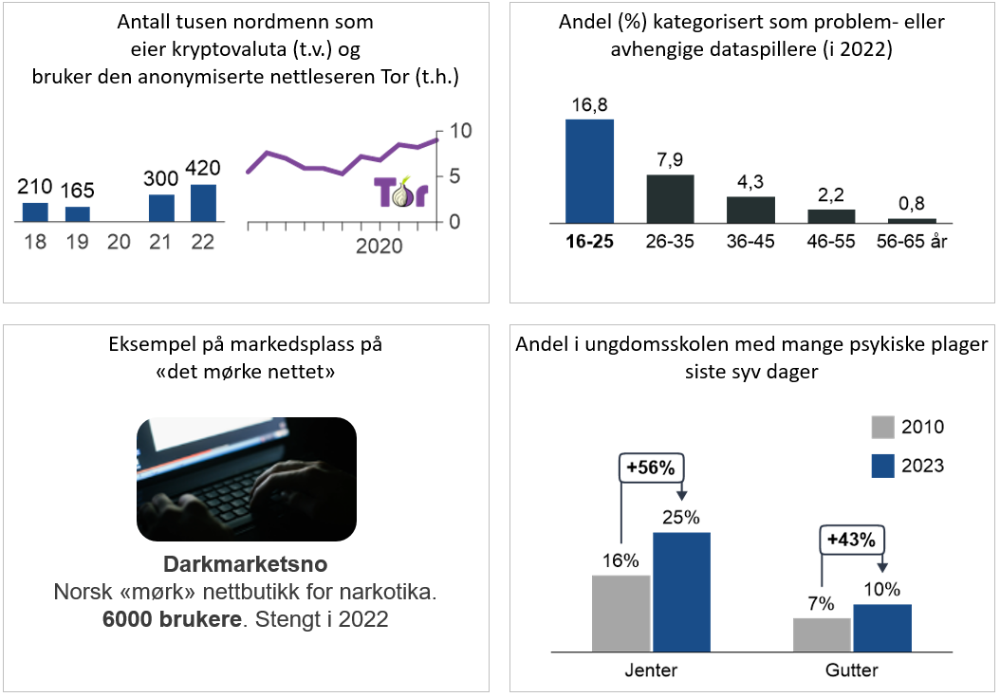
Digitalisering bidrar til økt tilgang på rusmidler, og til nye former for avhengigheter
Digitalisering bidrar til avhengigheter
Digitalisering bidrar til å gjøre rusmidler
mer tilgjengelige.
Digitalisering kan også i seg selv gi avhengighet, eks. dataspill.
Det er en økning i psykiske plager i takt med økt bruk av sosiale media.
Kilder: inFuture analyse | EY, Tor Metrics | Digi | Pallesen, S. m.fl., 2022 | Ungdata
Notes:
Digitalisering bidrar til økt tilgang på rusmidler, og til nye former for avhengigheter. Denne trenden er også i den strategiske blindsonen.
Digitalisering gir økt tilgang på rusmidler, og digitalisering kan i seg selv gi avhengighet. Eksempler på dette er at det er vekst i antall nordmenn som gjør anonym netthandel. Bruken av den anonymiserte nettleseren Tor har økt. Her omsettes betydelige mengder narkotiske stoffer. Det gjennomsnittlige antall daglige brukere har steget med 60 %, og var i 2023 på godt over 9.000 personer.
Darkmarkets.no var et annet, norsk eksempel på en nettbutikk for salg av narkotika, da den ble stengt i 2022 hadde den 6000 brukere.
Dataspillavhengighet er tatt inn i kodeverket for diagnoseinformasjon. Det er en vekst i andelen av befolkningen som har et problematisk forhold til dataspill fra 3 % til 5 %. Det gjelder særlig de unge, forekomsten av «unge problemspillere» er betydelig større enn for eldre aldersgrupper.
Det er også en samvariasjon mellom økt bruk av sosiale medier og psykisk uhelse, særlig hos jenter – et funn som sikkert flere kjenner til.

Slide 20



Refleksjonsoppgave:
Samfunnet blir mer rusliberalt. Flere eldre med risikofull rusatferd. Flere yngre med digitalt fremmede avhengigheter.
Hvordan best utvikle forebygging- og behandlingstilbudet, når rusmidler blir mer akseptert i samfunnet?
Hvordan kan helse- og omsorgstjenesten best møte en ny generasjon eldre med alt fra alkoholnytere med «normal» bruk til dem med risikofylt forbruk over år og helseplager?
Hva kan feltene for digital avhengighet og annen avhengighet lære av hverandre?
Notes:
For å oppsummere: Samfunnet blir mer rusliberalt. Flere eldre med risikofull rusatferd. Flere yngre med digitale avhengighet.
Hva betyr dette for oss som arbeider med rus- og avhengighet. Reflekter med utgangspunkt i disse tre spørsmålene:
Hvordan best utvikle forebygging- og behandlingstilbudet i vår virksomhet, når rusmidler blir mer akseptert i samfunnet
Hvordan kan helse- og omsorgstjenesten best møte en ny generasjon eldre med alt fra alkoholnytere med «normal» bruk til dem med risikofylt forbruk over år og helseplager?
Hva kan feltene for digital avhengighet og annen avhengighet lære av hverandre?
Reflekter sammen i grupper i 15 minutter.

Slide 21

Tema 2: Behandling (del 1)
Sterkere prioritering av ressursene. Utfall for pasientene blir viktigere, og større vekt på det som virker
Notes:
Det andre teamet handler om trender relatert til behandling av brukeres avhengighet.
Trendene handler om sterkere prioritering av ressurser, som gjør at utfall for pasienten blir viktigere og som får den konsekvens at vi må legge større vekt på det som virker.

Slide 22
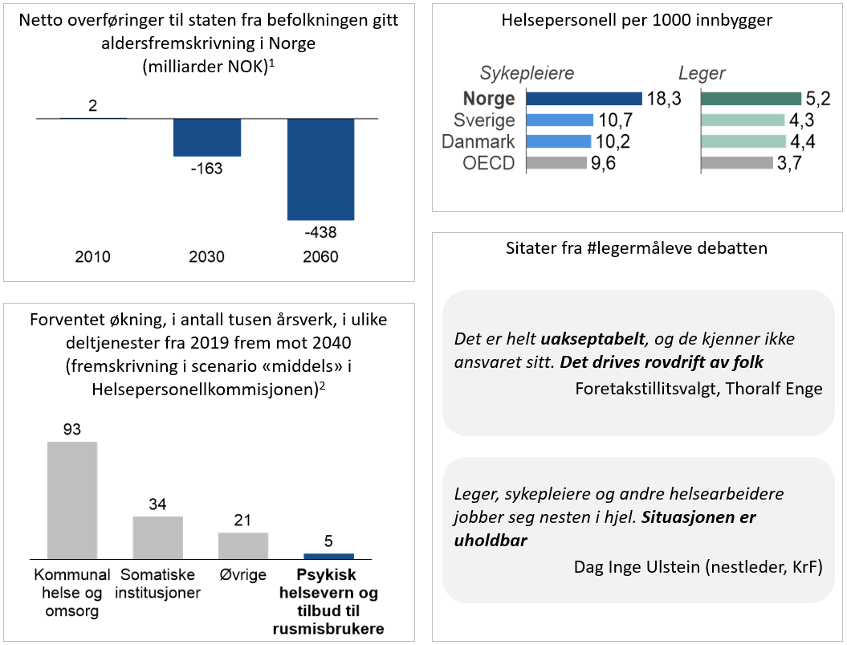
Det blir sterkere prioritering av ressursene.
Både økonomiske ressurser og tilgjengelig personell.
Statsfinansene blir mer presset
Reduserte inntekter og økte utgifter
fra befolkningen
Mindre tilgjengelig personell
Somatiske institusjoner og kommunal helse og omsorg står for ~75% av behovet for økt personell frem mot 2040
Selv om vi relativt sett har god dekning av helsepersonell i dag, oppleves det ikke slik
Helsepersonell per innbygger er høyere
enn i våre naboland
Mangelen på helsepersonell oppleves
krevende allerede i dag
1) Forutsatt nettooverf. per aldersgruppe i Perspektivmeldingen av 2013 (2010) og 2021 (2030 og 2060). | Kommunal helse og omsorg inkluderer +800 årsverk i rusomsorg frem mot 2040
Kilder: inFuture analyse | Perspektivmeldingen, 2013, 2021 | Helsepersonellkommisjonen | OECD | TV2, Dagens Medisin
Notes:
Den første trenden under Tema 2, handler om sterkere prioritering av ressursene. Det er større press på økonomi og personell. Det blir slutt på mer ressurser for å svare ut økt behov. Det stilles større krav til kostnadseffektivitet. Dette er dyrtid i praksis. Mange vil si at vi er der allerede. Ressurssituasjonen blir mer utfordrende i fremtiden for Norge, og i helsesektoren spesielt. Vi må prioritere hardere.
Denne trenden ble vurdert som svært viktig. Det er relativt lav beredskap for å møte den og dette er trenden med høyest gap. Det plasserer denne trenden i sentrum av den strategiske blindsonen.
Reduserte inntekter og økte utgifter presser statsfinansene. Netto overføringer til staten fra befolkningen var på 10 milliarder kroner i 2010.
I 2030 estimeres det å snu, slik at staten må betale ut 160 milliarder kroner mer enn den får inn fra befolkningen. Gapet forventes å vokse til «svimlende» 440 milliarder kroner i 2060. Samtidig vil behovet for ressurser i helsesektoren øke kraftig. Helsepersonellkommisjonen anslår i «middels-scenarioet» at det de neste 20 årene er et estimert behov for 93 000 flere årsverk i kommunal helse og omsorg og 34 000 i somatiske institusjoner. Innen psykisk helsevern og tilbud til rusbrukere vil det være et økt behov på 5.000 årsverk i samme periode. Behovet i somatikken og kommunal helse og omsorg forventes å sluke kapasiteten.
Regjeringen signaliserer allerede at det må prioriteres hardere. I sykehustalen i 2023 ba helse- og omsorgsminister Ingvild Kjerkol helseregionene om å se hva de kan gjøre mindre av.
Konsekvensen av at vi må prioritere ressursene sterkere, er at rus- og avhengighetsbehandlingen må endres. Større krav til ressurseffektivitet forventer blant annet en vridning fra liggedøgn til poliklinisk behandling. Vekst i poliklinikk innen TSB estimeres til 37 % større enn for VOP og 400 % større enn for BUP frem mot 2040 i følge Framskrivingsrapporten som de regionale helseforetakene leverte til Helse- og omsorgsdepartementet i 2022. Rusbehandling forventes da å bli mer ambulant og arenafleksibelt, og flere oppgaver vil flyttes nedover i helsepyramiden til mindre spesialiserte ressurser.
Men så må vi minne hverandre på at dette også kan føre til bedre behandling! Et sitat fra en av jentene som har vært i behandling ved Uteteam Ung ved Oslo universitetssykehus som illustrerer dette godt: «Jeg har bare hatt dårlig hjelp, men du er den beste psykologen jeg har møtt. […] Hvorfor? Det er fordi en psykolog kommer på døra mi.»

Slide 23
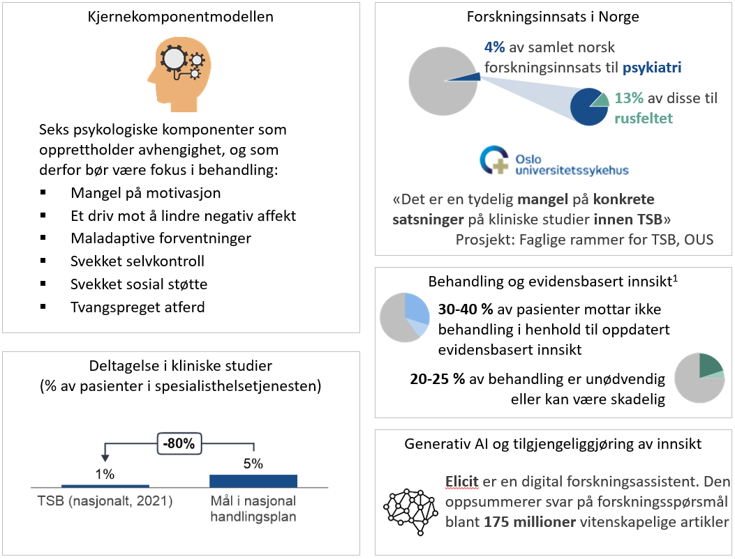
Sterkere vekt på det som virker, når det blir større kamp om ressursene
Det er nye innfallsvinkler
for behandling av avhengighet
Eks. kjernekomponentmodellen
… men rusfeltet lite representert i forskningen
Eks. deltakelse i kliniske studier
Eks. forskningsinnsats
… og bruken av evidensbasert innsikt kan bli bedre
Eks. lite bruk
Eks. nye verktøy for tilgjengeliggjøring av innsikt
1) Studier fra USA, Nederland, Storbritannia, Canada og Australia
Kilder: inFuture analyse | Kim & Hodgins, 2018 | Helse- og omsorgsdepartementet, OUS | Louie, Eva. M.fl. 2020 | Elicit
Notes:
Neste trend handler om fremtidens kunnskapsbaserte behandling. Fremtidsstudien slår fast at det blir sterkere fokus på det som virker når det blir større kamp om ressursene. Da blir det viktigere å lykkes godt med dokumentering av kunnskap og å bruke kunnskapen en har mer effektivt.
Det utvikles behandlingsmetoder etter hvert som forskning blir mer tilgjengelig og kunnskapen øker. Når det skal prioriteres hardere, blir det enda viktigere å ha fokus på det som virker!
Det er nye innfallsvinkler for behandling av avhengighet. Ett eksempel er kjernekomponentmodellen. Modellen fremhever at ulike typer avhengighetslidelser har felles underliggende mekanismer, som mangel på motivasjon, et driv mot å lindre negativ affekt eller svekket sosial støtte. Bruk av slike kjerneområder i behandlingen skaper større potensial til å møte sammensatte ruslidelser bedre.
Men på tross av utvikling i behandlingsmetoder er rusfeltet lite representert i forskningen. Innsatsen på forskning innenfor rusfeltet er også lav, sammenlignet med totalbudsjettet. Målet i Nasjonal handlingsplan er 5 % deltakelse i kliniske studier for pasienter i spesialisthelsetjenesten. Status for TSB nasjonalt var 1 % i 2021 (og det var et godt år). En konsekvens av manglende forskning, er at anbefalinger i nasjonale faglige retningslinjer i svært begrenset grad er forankret i forskning.
Det vi har av evidensbasert innsikt anvendes heller ikke nok. Studier viser at 30–40 % av pasienter ikke mottar behandling i tråd med oppdatert kunnskap, og at 20–25 % av behandlingen er unødvendig, eller til og med skadelig.
Men det skjer positive ting også. Et eksempel på det er Elicit, en digital forskningsassistent som raskt oppsummerer forskningsspørsmål blant 175 millioner vitenskapelige artikler. Det utvikles nå generativ kunstig intelligens spesialisert på lesing av åpne forskningsartikler. Kunstig intelligens vil kunne sette fart på kunnskapsutviklingen.

Slide 24
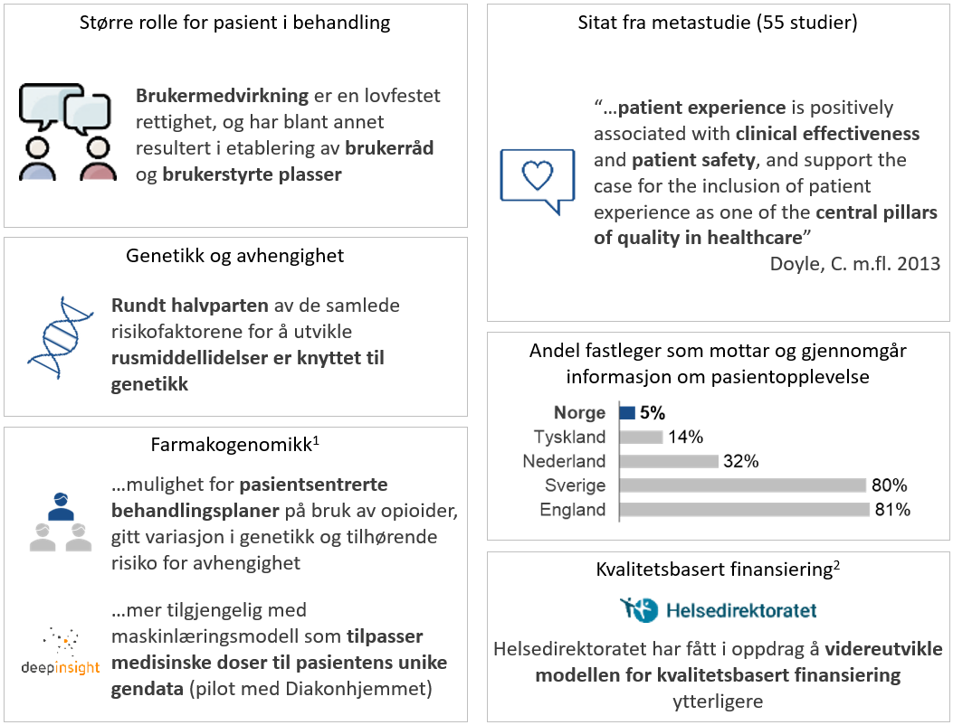
Nye metoder og ny teknologi åpner for mer individuell behandling. Pasienten får en større rolle. Det kan påvirke finansiering av tjenestene
Pasienten får en større rolle i behandlingen
Eks. brukermedvirkning
Genetikk er vesentlig risikodriver for avhengighet
Ny teknologi åpner for mer individuell behandling
Fokus på pasientopplevelse og gode resultat henger sammen, men måling av pasientopplevelse er ikke utbredt
Eks. pasientopplevelse og kvalitet
Eks. fastlegers og pasientopplevelse
På sikt kan resultater fra mer tilpasset behandling påvirke finansieringsmodellene
Eks. kvalitetsbasert finansiering
1) Farmakogenomikk er beskrivelsen av hvordan effekten av legemidler er relatert til et individs genetiske egenskaper. 2) betalingsordning som direkte knytter betalingen en helseprodusent får til kvaliteten på helsetjenestene som blir levert (eks. pasienttilfredshet kan være et mål). | Kilder: inFuture analyse | OUS, Helsedirektoratet | Kendler, Aggen, Tambs, & Reichborn-Kjennerud, 2006, Ystrom et al., 2014 | Klimas, J. m.fll, 2019, Deepinsight | Doyle, C. M.fl. 2013 | Commonwealth Fund | Helsedirektoratet
Notes:
Nye metoder og ny teknologi åpner for mer individuell behandling. Pasienten får en større rolle. Det kan påvirke finansiering av tjenestene. Fokuset dreies fra brukerrettigheter, og mer overordnede rapporteringskrav, til persontilpasset behandling. Helsedirektoratet har fokus på individuell plan i rapportering, og brukerrepresentantene minner stadig om betydningen av det.
Persontilpasset behandling er viktig, og hvis vi kan koble kunnskap om genetikk til konkret medisinering, kan vi forbedre behandlingen. Rundt halvparten av de samlede risikofaktorene for å utvikle rusmiddellidelser anslås å være knyttet til genetikk. Mer kunnskap kan føre til mer pasientrettet behandling, hvor vi tar høyde for de individuelle forskjellene i genene og i valg av legemidler, farmakogenomik som det heter på fagspråket. Hvis vi også kobler på maskinlæring for å tilpasse medisindosen, vil vi kunne redusere bivirkninger og kostnader.
Studier viser videre at involvering av pasienten i egen behandling skaper bedre selvfølelse, mestring og uavhengighet. Sykehus med gode pasientopplevelser har også færre komplikasjoner og lavere sannsynlighet for død. Dette kjenner vi også fra feedbackverktøy-satsingen i rusfeltet. De som systematisk etterspør pasientens vurdering av nytte av behandlingen, rapporterer om mer fornøyde pasienter.
I Norge er det foreløpig lite måling av pasientopplevelser, kun 5 % av fastlegene mottar og gjennomgår informasjon om pasientopplevelser. Vi vet også at det i TSB fortsatt er få som systematisk bruker feedbackverktøy for å få den enkelte pasients tilbakemelding om hvordan behandlingen fungerer. Det er likevel interessant å merke seg at på sikt kan mer individuelt tilpasset behandling påvirke finansieringsmodellene. Helsedirektoratet har fått i oppdrag å videreutvikle modellen for kvalitetsbasert finansiering. Et eksempel på en alternativ modell er verdibasert finansiering. I denne modellen prioriteres de utfallene som er viktige for pasientene, sett opp mot kostnadene for å oppnå disse utfallene.

Slide 25



Refleksjonsoppgave:
Sterkere prioritering av ressursene. Utfall for pasientene blir viktigere, og større vekt på det som virker.
Hvordan kan vi best få mer ut av mindre?
Hvordan kan vi organisere tjenestene annerledes, for å demme opp for mangel på og avlaste helsepersonell, slik at ressurser kan utnyttes bedre?
Hvordan kan avhengighetsfeltet bli tyngre representert i forskningen?
Notes:
For å oppsummere: Vi må prioritere ressursene sterkere, utfall for pasientene blir viktigere, og det blir større vekt på det som virker.
Reflekter med utgangspunkt i disse tre spørsmålene:
Hvordan kan vi best få mer ut av mindre?
Hvordan kan vi organisere tjenestene annerledes, for å demme opp for mangel på og avlaste helsepersonell, slik at ressurser kan utnyttes bedre?
Hvordan kan avhengighetsfeltet bli tyngre representert i forskningen?
Reflekter sammen i grupper i 15 minutter.

Slide 26

Tema 2: Behandling
(del 2)
Utnyttelse av digitale muligheter, samt evne og vilje til samarbeid på tvers, blir viktigere
Notes:
Vi fortsetter med resten av trendene under tema 2: Behandling.
Disse handler om utnyttelse av digitale muligheter, og at evne og vilje til samarbeid på tvers blir viktigere.

Slide 27
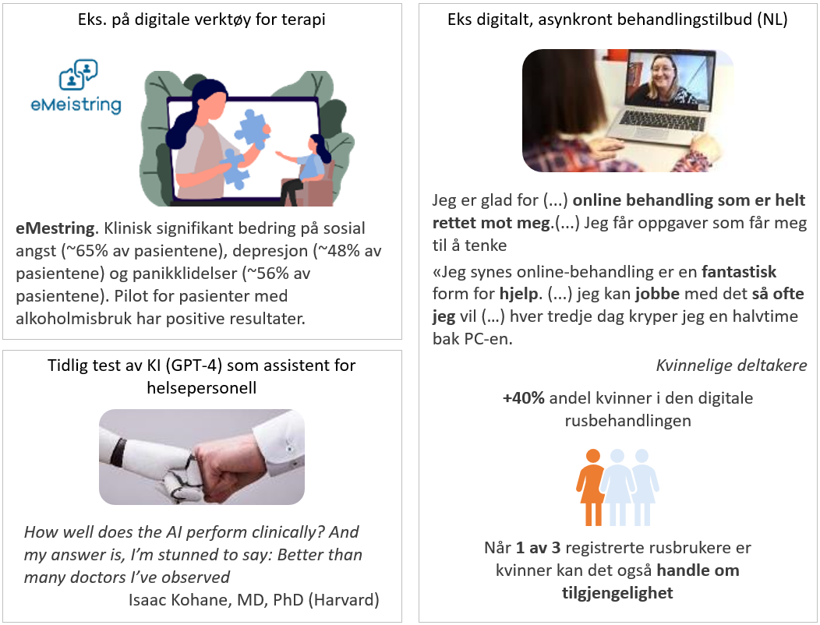
Stort potensial i digitalisering og kunstig intelligens i nær alle oppgaver for helsetjenesten, fra forskning til behandling og oppfølging av pasienter
Digitale terapier viser gode resultater
Eks. eMestring
Digitalisering bidrar til avlastning av personell og gir økt tilgjengelighet
Lovende resultater med tidlig testing
av KI som assistent
Eks. digitale behandlingstilbud når bredere ut
uten tilsvarende økning i ressursbehov
Kilder: inFuture analyse | FHI, Eilin, E. m.fl. 2020, Helse Bergen, Lunde, Linn-Heide m.fl. 2022 | The AI Revolution in Medicine: GPT-4 and Beyond (bok) | Fagrådet, Novadic-Kentron
Notes:
En viktig trend handler om at digitale muligheter er i vekst. Det er et stort potensiale i digitalisering og kunstig intelligens i alle helsetjenestens oppgaver, fra forskning til behandling og oppfølging av pasientene. Denne trenden ble vurdert som viktig fordi det er relativt lite beredskap for å møte trenden. Det gir et høyt gap.
Digitalisering skaper nye muligheter og har et betydelig potensial til å avlaste helsepersonell. Det kan også utvikles verktøy som øker tilgjengeligheten til behandling. Det muliggjør blant annet fjernbehandling, som er under utprøving flere steder i Norge. Flere studier viser gode resultater av terapeutveiledet internettbehandling. Det gjelder for eksempel eMestring mot høyt forbruk av alkohol, depresjon, sosial angst og panikklidelse. Sykehuset i Vestfold har gått foran her, sammen med Helse Bergen. Tilsvarende har fjernbehandling mot spillavhengighet hatt signifikant positive resultater for deltakere.
Digitale poliklinikker er et annet eksempel på løsninger som bidrar til at flere kan få dekket behovet for helsehjelp. En nederlandsk studie fant at flere kvinner oppsøkte hjelp gjennom nettbasert rusbehandling. Kvinneandelen av pasientene økte med 40 %.
Utviklingen av kunstig intelligens (KI) er ytterligere et område med betydelig potensiale. KI kan anvendes bredt innen helsesektoren, og vi ser lovende resultater i bruk av KI som assistent i behandling. For eksempel har Googles store, medisinske språkmodell «Med-PaLM 2» blitt testet på fagkunnskap. «Med-PaLM 2» presterte på «ekspertnivå» med 85 % riktige svar på legeeksamen.
Helsemyndighetene ønsker å fremme digitalisering i helsetjenesten, og selv om de arbeider med å redusere rapporteringsbyrden, vil de beholde kvalitetsindikatorer som handler om digital oppfølging. Samtidig er forvaltningen av personvern en barriere. Både klinikere og forskere påpeker dette problemet: «Hvis vi ikke får dele kunnskap, er det god grunn til å snakke om dødelig personvern.»

Slide 28
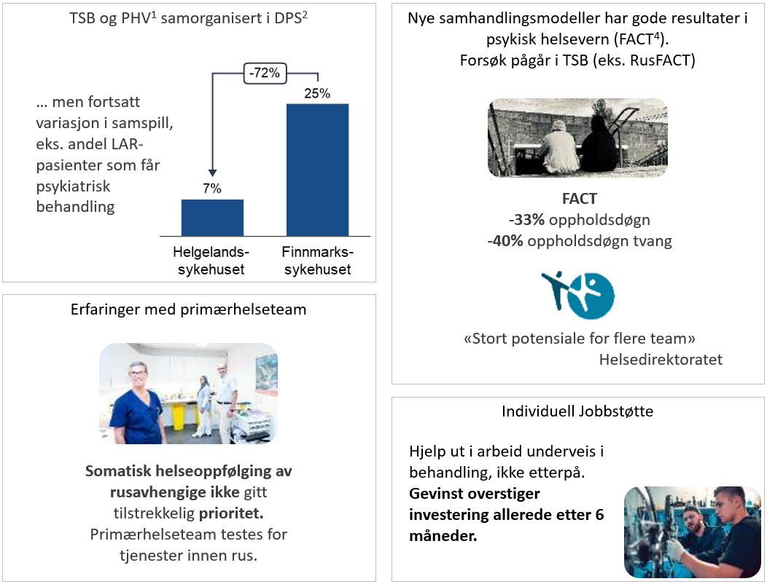
Avhengighetsutfordringer henger sammen med både psykisk og somatisk helse, men det har også en bredere konsekvens for individ og samfunn.
Nye former for samarbeid møter utviklingen
Rus tett forbundet med både psykisk og somatisk helse, men samspillet på tvers varierer
Eks. variasjon i samspill
Nye former for samarbeid møter utviklingen
Eks. primærhelseteam
Eks. FACT
Eks. Individuell jobbstøtte
1) Psykisk helsevern, 2) Distriktspsykiatrisk senter, 3) Primærhelseteam, 4) Flexible Assertive Community Treatment
Kilder: inFuture analyse | Helse Nord | UiO, Oslo Economics, UiT | Helsedirektoratet, NAPHA | Oslo Universitetssykehus
Notes:
Avhengighetsutfordringer henger sammen med både psykisk og somatiske helse, men har også en bredere konsekvens for individ og samfunn, dette vet vi. Utvikling av nye samarbeidsmodeller er viktig for å møte problemer med rus og avhengighet. Dette er komplekse problemer som treffer bredt. Trenden blir vurdert som viktig på fremtidssamlingen, men også her er det lite beredskap og trenden havner i den strategiske blindsonen.
En studie fra Sverige viser eksempelvis at 90 % av jentene og 81 % av guttene hadde minst én psykiatrisk diagnose i tillegg til rusavhengigheten de søkte hjelp for. Rusproblemer og somatisk helse er også sterkt forbundet. Forventet levealder er 15–20 år kortere med alvorlige psykiske lidelser og/eller rusmiddelproblemer sammenlignet med befolkningen ellers.
Substitusjon og legemidler får økt betydning i behandling av ulike former for rus- og avhengighetstilstander. Slik blir det større behov for nye samarbeidsformer. De siste 12 årene har vært en økning på 65 % i antall pasienter i behandling for opioidavhengighet. Antall personer med cannabionoider på resept i Norge, eksempelvis for smertelindring, har økt 300 %. Det er nå 941 pasienter som får det. Det er også høy interesse for, og lovende resultater fra, studier i bruk av psykedeliske stoffer til behandling ved psykisk sykdom.
Rusproblemer har en betydelig samfunnskonsekvens. 70 % av de samfunnsmessige kostnadene av alkoholbruk er knyttet til arbeidslivet.
Andel i jobb siste år blant de som får behandling for skadelig bruk/avhengighet i 2022 er 44 % blant alkoholbrukere og 25 % blant brukere av andre rusmidler.
Det er stor variasjon i organisering av TSB. Selv der TSB og psykisk helsevern er samorganisert i DPS, er det fortsatt variasjon i samarbeidet rundt den enkelte pasient. Eksempelvis er det ulik andel LAR-pasienter som får behandling for psykiske lidelser: 7 % i Helgelandssykehuset og 25 % i Finnmarkssykehuset.
Primærhelseteam testes for tjenester innen rus, men evaluering viser at somatisk helseoppfølging av rusavhengige ikke er tilstrekkelig prioritert.
Test av nye samhandlingsmodeller har gode resultater i psykisk helsevern, som FACT. Det gir om lag 30 % reduksjon i oppholdsdøgn og 40 % reduksjon i oppholdsdøgn med tvang. Det pågår også forsøk i TSB, for eksempel RusFACT.
Andel i jobb siste år blant de som får behandling for skadelig bruk/avhengighet er som sagt lav. Modeller med økt samhandling kan vise til positive resultater. Studier internasjonalt viser at forebygging er mest effektivt tidlig i ungdomsårene. Spenningssøkende ungdom som deltar i organiserte fritidsaktiviteter, har redusert risiko for å få rusproblemer. Det er inspirerende å lese om erfaringer fra bl.a. Island, hvor det var en nedgang i bruk av alkohol med 42 % og cannabis med 17 %, ved å engasjere ungdom i fritidsaktiviteter.

Slide 29


Refleksjonsoppgave:
Utnyttelse av digitale muligheter samt evne og vilje til samarbeid blir viktigere.
Hvordan kan digitale muligheter best utnyttes?
  Hvilke kompetanser bør utvikles og hvilke prosesser bør endres, for å realisere gevinster fra digitalisering og samtidig unngå fallgruvene?
Hvordan best samhandle på tvers av etablerte områder knyttet til rus og avhengighet, psykisk helse og somatikk?
Notes:
Reflekter med utgangspunkt i disse spørsmålene:
Hvordan kan digitale muligheter best utnyttes?
Hvilke kompetanser bør utvikles og hvilke prosesser bør endres, for å realisere gevinster fra digitalisering og samtidig unngå fallgruvene?
Hvordan best samhandle på tvers av etablerte områder knyttet til rus og avhengighet, psykisk helse og somatikk?
Reflekter sammen i grupper i 15 minutter.

Slide 30
Plenumdiskusjon
(kan gjerne utføres med Mentimeter)
Hvilke(n) trend(er) får du mest lyst til å handle på?
Hvilke samarbeidspartnere får du lyst til å mobilisere i fremtiden?
Hvilken trend er mest vanskelig å få ut av den strategiske blindsonen?
Hvor godt forberedt er vi på å møte fremtiden i vår virksomhet?

